Slide 1

TRƯỜNG ĐẠI HỌC CÔNG NGHỆ THÔNG TIN
KHOA MẠNG MÁY TÍNH VÀ TRUYỀN THÔNG
BÁO CÁO LUẬN VĂN TỐT NGHIỆP
Giảng viên hướng dẫn: Ts. Nguyễn Anh Tuấn
Sinh viên thực hiện:
Hoàng Đức Thiện
Quách Thanh Tuấn

Slide 2
1. LÝ DO CHỌN ĐỀ TÀI
Bảo trì là gì?
Lợi ích của việc bảo trì thiết bị?

Slide 3
2. KHẢO SÁT VÀ CÁC VẤN ĐỀ LIÊN QUAN
Một vài số liệu được trích ra từ bài “CẢI THIỆN HIỆU QUẢ SỬ DỤNG THIẾT BỊ TOÀN BỘ (OEE) VỚI GIẢI PHÁP TƯ VẤN VÀ PHẦN MỀM ECOMAINT” của PGS.TS. Phạm Ngọc Tuấn.
Theo thống kê tại Mỹ, một cường quốc về bảo trì:
_{Tại Việt Nam:}
Hiện trạng bảo trì các doanh nghiệp sản xuất công nghiệp ở Việt Nam:

Slide 4
3. CƠ SỞ LÝ THUYẾT
Bảo trì thiết bị
+ Các dạng bảo trì
+ Quy trình bảo trì:

Slide 5
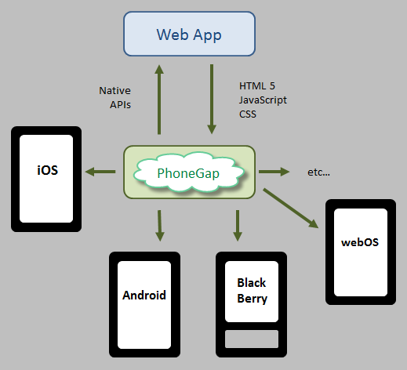
3. CƠ SỞ LÝ THUYẾT (TT)
PhoneGap:

Slide 6

3. CƠ SỞ LÝ THUYẾT (TT)
HTML5, CSS3, Javascript:

Slide 7

3. CƠ SỞ LÝ THUYẾT (TT)
jQuery, AJAX:

Slide 8

3. CƠ SỞ LÝ THUYẾT (TT)
PHP, MySQL:

Slide 9
4. THIẾT KẾ CHƯƠNG TRÌNH

Slide 10
5. DEMO

Slide 11
6. TỔNG KẾT

Slide 12
THANKS FOR LISTENING.

